Slide 1
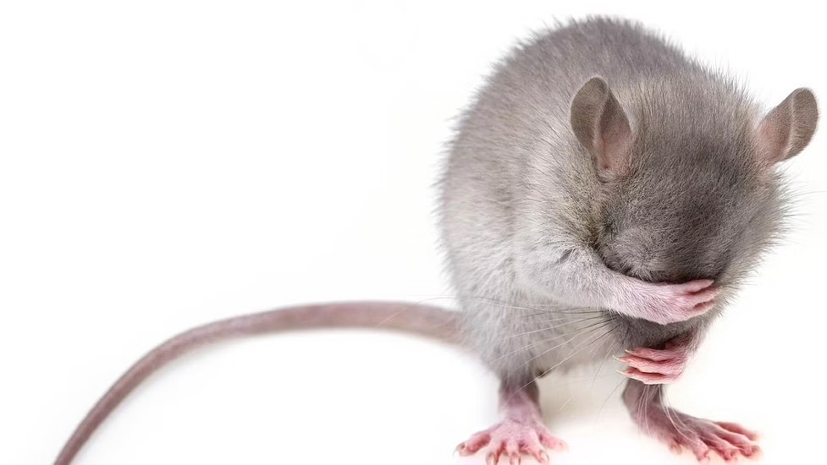
SomnoFlo Low-Flow Anesthesia System
Before You start
All SomnoFlo Anesthesia System users must participate in an operation tutorial (done by the veterinary staff).
All SomnoFlo Anesthesia System users must register in the log sheet(every use).
Do not move the machine from its location!
Do not disconnect any tubes/parts from the Machine (except the anesthesia bottle).
In any case of malfunction or questions contact the veterinary staff.
Do not radiate the red heater lamp on the SomnoFlo Anesthesia System.
Remember you break it You buy it.
The use of the facility’s anesthesia equipment is a privilege! We will deny access to anyone who will not comply with these instructions.

Slide 2
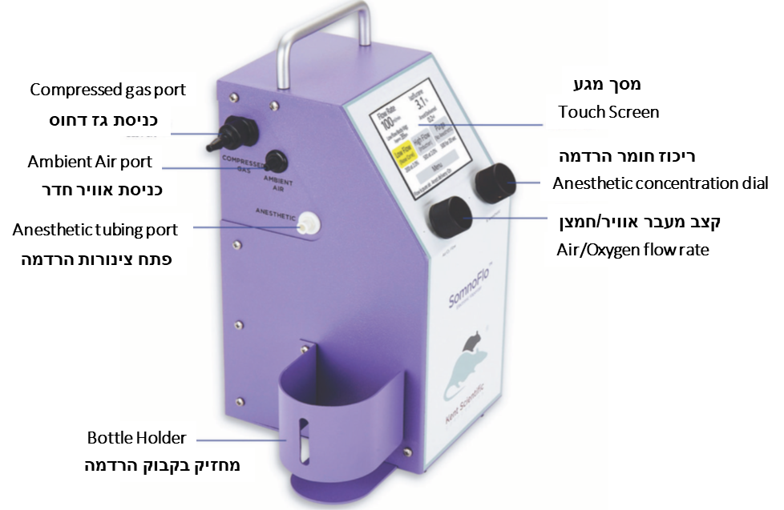
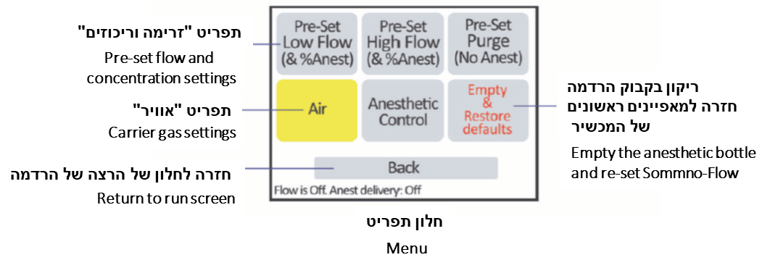
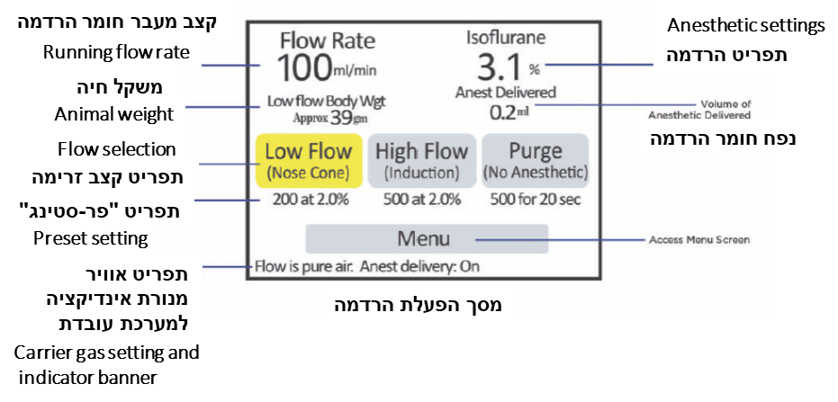
SomnoFlo Low-Flow Electronic Anesthesia System
Figure 1
Set Up Hardware
Connect the inspiration “INSP” portion of the connector to the port labeled “Out.”
Connect the INSP nose cone tubing to one branch, and the INSP chamber tubing to the other branch.
Connect the expiration “EXP” portion of the connector to the EXP tubing on the chamber and nose cone.
Attach the charcoal canister with the canister tubing assembly.
Always leave ambient air port open to the atmosphere.
If using compressed gas, use the compressed gas assembly to connect a pressure-regulated gas source to the compressed gas port (input pressure of 10 PSI).
Connect the bottle adapter to the isoflurane bottle.
Connect the anesthetic delivery tubing to the bottle adapter. Place the isoflurane bottle into the integrated holder, taking care not to kink the delivery tubing.
Turn on the SomnoFlo to begin automatic priming. If the machine is on during a bottle change, touch Anesthetic Control → Prime. (The SomnoFlo will automatically prime when powered on, and manually after changing the anesthetic bottle).
Important: Run the system for 5 minutes with flow rate of 200ml/min and 2% isoflurane prior to introducing any animals. This warm-up period is important to equilibrate the machine.
Once the warm-up is complete, perform a purge (fresh gas flush) to clear the induction chamber of any excess anesthetic. The SomnoFlo is now ready to use.
פתח צינורית חומר הרדמה
Figure 2
Setup Example
Figure 3
Anesthetic delivery
תפריט כללי

Slide 3
SomnoFlo Low-Flow Electronic Anesthesia System
Configure Settings
Touch Menu to enter settings.
PreSet options: A) Low Flow - for nose cone settings. B) High Flow - for induction settings. C) Purge – for priming and prior to opening.
Carrier gas source: room air/compressed gas (Oxygen): Touch the Air/Oxygen button and select a carrier gas.
Anesthetic control: A) Prime: Fills the tubing with anesthetic. B) Empty: Removes anesthetic from the internal components and empty liquid back into the bottle. After emptying the SomnoFlo, use Prime to re-enable anesthetic delivery. C) Select Anesthetic Type: Choose Isoflurane. D) Set Used Anesthetic to zero: Reset how much anesthetic has been used. Select when replacing the isoflurane bottle. E) Total Delivered Alarm: Set the alarm as a reminder to replace the isoflurane bottle. F) Monitor Delivery Beep: a beep sound when fixed anesthetic volume is delivered.
Delivering Anesthesia
When powered on, the SomnoFlo will automatically begin a prime cycle. Once completed, allow the system to warm up for 5 minutes at 200mL/min and 2% isoflurane before moving to step 2.
Enter any required settings, including the Air/Oxygen, Anesthetic Type, Preset Flow Rates, and Alarms.
Adjust clips to send airflow to the induction chamber.
Place the animal in an induction chamber and touch “High Flow”*.
When the animal is fully anesthetized, touch “High Flow” again to stop delivery.
If you need to flush the system with fresh air or oxygen use “Purge”.
Adjust clips to direct airflow to the mask.
Remove the animal from the chamber and position it in the nose cone.
Touch “Low Flow” to resume anesthetic delivery at preset flow and anesthetic concentration.
When finished with the procedure, touch “Low Flow” again to stop delivery and recover the animal*.
Touch Menu > Anesthetic Control > Empty to empty the SomnoFlo of anesthetic, then remove the anesthetic bottle from the system. Caution: Be sure to perform the Empty cycle before powering off the system or disconnecting the anesthetic bottle.
Remove the isoflurane bottle top adapter and recap it.
*The SomnoFlo will automatically deliver the flow and anesthetic concentration set in the Presets menu. To adjust, use the dials to change the flow and anesthetic concentration.

Slide 4
מכשיר הרדמה - SomnoFlo
לפני שמתחילים בעבודה...
כל משתמשי מערכת ההרדמה חייבים להשתתף בהדרכה למכשיר (שנעשית על ידי הצוות הווטרינרי)
כל שימוש במערכת ההרדמה מחייב רישום ביומן העבודה
אין להזיז את המכונה ממיקומה
אין לנתק צינורות/חלקים מהמכונה (למעט בקבוק ההרדמה)
בכל מקרה של תקלה או שאלות יש לפנות לצוות הווטרינרי
אין להקרין את מנורת החימום האדומה על מערכת ההרדמה
זכור שברת שילמת!
השימוש בציוד ההרדמה של בית החיות הוא פריבילגיה! אנו נמנע גישה מכל מי שלא יציית להוראות אלו

Slide 5
SomnoFloמכונת ההרדמה -
Figure 1
הרכבת מערכת ההרדמה
חבר את חלק השאיפה "INSP" של המחבר ליציאה שכותרתה "Out" .
חבר את צינור מסכת האף INSP למחבר אחד, ואת צינור תא האינדוקציהINSP למחבר השני.
חבר את חלק הנשיפה -EXP" " עם המחבר לצינור ה-EXP בתא האינדוקציה ובמסכת האף.
חבר את מיכל הפחם עם מכלול צינורות המיכל.
השאר תמיד את פתח האוויר הסביבתי פתוח לאטמוספירה.
אם אתה משתמש בגז דחוס, השתמש במכלול הגז הדחוס כדי לחבר מקור גז מווסת לחץ ליציאת הגז הדחוס, לחץ כניסה של 10PSI.
חבר את מתאם הבקבוק לבקבוק ההרדמה (איזופלורן).
חבר את צינור ההרדמה למתאם הבקבוק.
הנח את בקבוק האיזופלורן בתוך מחזיק ההבקבוק, תוך הקפדה לא לעקם את צינור ההובלה.
הפעל את מכשיר ההרדמה כדי להתחיל בהכנה אוטומטית. אם המכונה מופעלת במהלך החלפת בקבוק, גע בבקרת הרדמה Prime לאתחל את המכשיר. מכשיר ההרדמה יבצע אתחול באופן אוטומטי כאשר הוא מופעל, יש לתת פקודת אתחול באופן ידני לאחר החלפת בקבוק ההרדמה).
חשוב: הפעל את מערכת ההרדמה למשך 5 דקות עם קצב זרימה של 200 מ"ל/דקה ו-2% איזופלורן לפני הכנסת בעלי חיים כלשהם. תקופת המתנה זו חשובה כדי לאזן את המכונה ולמלא את חומר ההרדמה בצינורות.
לאחר השלמת ההמתנה, בצע טיהור (שטיפה בגז טרי) כדי לנקות את תא האינדוקציה מכל חומר הרדמה עודף. המכונה מוכנה כעת לשימוש.
פתח צינורית חומר הרדמה
Figure 2
דוגמה למערכת מוכנה
Figure 3
Anesthetic delivery
תפריט כללי

Slide 6
SomnoFloמכונת ההרדמה -
קונפיגורציה של המערכת
גע בתפריט כדי להיכנס למסך הגדרות.
אפשרויות כיוון (preset): א) Low Flow - לעבודה עם מסכת האף. ב) High Flow - לעבודה בקופסת ההרדמה. ג) ניקוי - Purge – לסיום עבודה ולפני תחילת עבודה.
מקור גז : אוויר בחדר/גז דחוס (חמצן): גע בלחצן אוויר/חמצן ובחר מקור גז.
בקרת הרדמה: א) prime הרדמה: ממלא את הצינור בחומר הרדמה. ב) empty ריק: מסיר חומר הרדמה מהרכיבים הפנימיים ונוזל ריק בחזרה לתוך הבקבוק. לאחר ריקון ה-מכשיר, השתמש ב-Prime כדי לאפשר מחדש את מתן הרדמה. ג) סוג הרדמה: בחר איזופלורן. ד) חומר הרדמה (לטובת איפוס): אפס את כמות חומר הרדמה שנעשה בו שימוש. בחר בעת החלפת בקבוק האיזופלורן. ה) אזעקה לסה"כ כמות חומר ההרדמה שהוזרם: הגדר את האזעקה כתזכורת להחלפת בקבוק האיזופלורן. ו) צפצוף מוניטור העברת חומר הרדמה: צליל צפצוף כאשר עוצמת הרדמה קבועה מועברת.
הפעלת המערכת
כאשר מערכת ההרדמה מופעלת מחזור הפריים יופעל באופן אוטומטי. לאחר השלמתו, אפשר למערכת להתחמם במשך 5 דקות ב-200 מ"ל/דקה ו-2% איזופלורן לפני המעבר לשלב 2.
הזן את כל ההגדרות הנדרשות, כולל אוויר/חמצן, סוג הרדמה, קצבי זרימה מוגדרים מראש והתראות.
התאם קליפסים (פתיחה וסגירה) כדי לשלוח זרימת אוויר לקופסת ההרדמה.
הנח את החיה בקופסה וגע – High Flow *
כאשר החיה מורדמת לחלוטין, גע שוב ב- High Flow כדי להפסיק את הזרימה.
אם אתה צריך לשטוף את המערכת עם אוויר צח או חמצן השתמש ב-Purge.
התאם קליפסים (פתיחה וסגירה) כדי לכוון את זרימת האוויר למסכה.
העבר את החיה מתא האינדוקציה והצב אותה כאשר ראשה בתוך מסכת האף (יש לבצע שלב זה במהירות).
גע ב"Low Flow" כדי לחדש את מתן ההרדמה בזרימה למסכת האף.
בסיום ההליך, גע שוב ב"Low Flow" * כדי להפסיק את ההרדמה ולהעיר את החיה.
גע בתפריט > בקרת הרדמה > Purge כדי לרוקן את המערכת מחומר הרדמה
לאחר מכן הסר את בקבוק ההרדמה מהמערכת. זהירות: הקפד לבצע את מחזור הריקון לפני כיבוי המערכת או ניתוק בקבוק ההרדמה.
הסר את המתאם העליון של בקבוק האיזופלורן וסגור את הבקבוק היטב לאחסון.
* מכשיר ההרדמה יספק אוטומטית את הזרימה וריכוז ההרדמה שנקבעו בתפריט הגדרות מראש. כדי להתאים, השתמש בחוגות כדי לשנות את הזרימה וריכוז ההרדמה

